Slide 1
HƯỚNG ĐỐI TƯỢNG
Object Oriented
Programming

Slide 2
Mục tiêu
Tìm hiểu về OOP
→ Tại sao cần dùng OOP
→ Lợi ích (điểm mạnh) khi dùng OOP
→ Các đặc tính của OOP
► Object ► Class ► Inheritance
► Interface ► Package ► Modifiers
► Overloading vs overiding
→ Khi nào sử dụng Interface, khi nào sử dụng abstract class. Nêu điểm mạnh của từng loại

Slide 3
Lập trình thủ tục
POP- Procedure Oriented Programming.
Data structure + Algorithm = Program
Kỹ thuật POP:
Program
struct XX
{.....
};
pick
nouns
Data
structure
type Fun (XX x)
{.....
};
Problem
pick
verbs
Operation
(function)
void main()
{ X x;
Fun(x);
};

Slide 4
Nhược điểm của POP
Diễn đạt “thiếu tự nhiên”
Có học sinh x
“Viết lý lịch cho học sinh x”
“x ơi, viết lý lịch đi em”
VietLyLich(x);
x.VietLyLich();
Diễn đạt nào tự nhiên hơn?
“x ơi, viết lý lịch đi em”
Slide <number>/

Slide 5
Nhược điểm của POP...
Bảo mật kém do không thể giới hạn truy xuất đến một dữ liệu.
struct STUDENT
{ char Name[21];
int Age;
int Score;
};
void main()
{STUDENT x = { “Hoa”, 19, 5};
x.Age=1000;
x.Score=-20;
};
Bạn nghĩ sao về 2 tác vụ này?

Slide 6
Nhược điểm của POP...
Cần một phương pháp lập trình khác giúp giải quyết những nhược điểm này.
OOP có những đặc điểm vượt trội so với POP và là hướng lập trình chủ đạo hiện nay.

Slide 7

Lập trình hướng đối tượng là gì?
Là phương pháp thiết kế và phát triển phần mềm dựa trên kiến trúc lớp (class) và đối tượng (object)
Đưa các đối tượng trong thế giới thực thành các đối tượng trong chương trình. Lấy đối tượng làm trung tâm
Tập trung vào dữ liệu thay cho các hàm
Chương trình được chia thành các đối tượng độc lập.
Dữ liệu được che giấu, bao bọc.
Các đối tượng trao đổi với nhau thông qua các hàm

Slide 8
Ưu điểm của OOP...
Có tính bảo mật cao: Bên ngoài không thể tùy tiện truy cập một dữ liệu thuộc tính.
Loại bỏ được những dư thừa, trùng lặp trong việc xây dựng ứng dụng.
Cài đặt đối tượng giúp tiện cho việc sử dụng lại, trao đổi giữa các đối tượng với nhau do đó sẽ giảm kích thước, thời gian xử lý,… thời gian phát triển hệ thống, tăng năng xuất lao động.
Dễ bảo trì, nâng cấp, giảm lỗi.

Slide 9
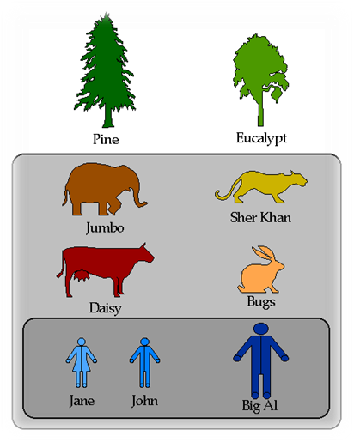
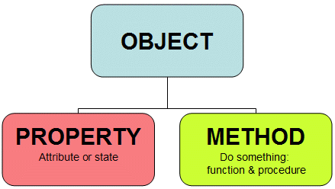
Đối tượng trong OOP là gì?
Đối tượng (object) là những thực thể tồn tại trong thế giới thực.
Đối tượng có thuộc tính cùng hành vi.
Đối tượng phải thuộc một lớp (class).
Một nhóm đối tượng được biễu diễn bởi Lớp(Class)
Vậy lớp là gì?

Slide 10
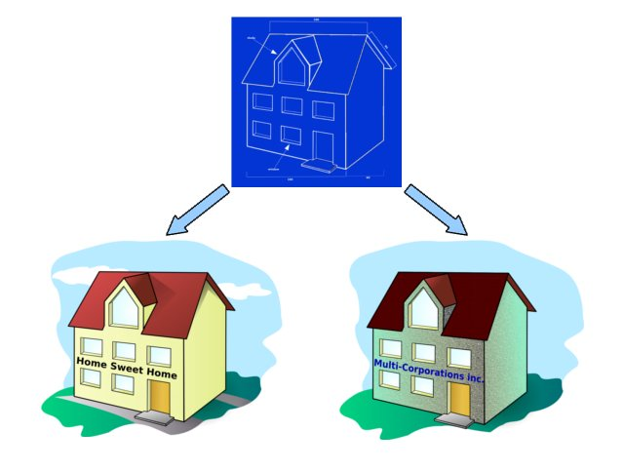
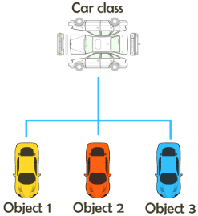
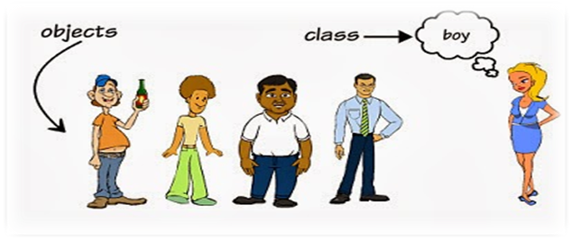
Class trong OOP là gì?
Class cũng giống như một bản vẽ của một ngôi nhà hay của một chiếc xe.
Nếu đối tượng cụ thể và rõ ràng đến đâu thì lớp lại trừu tượng và chung chung đến đó
Class trong hướng đối tượng là một mô hình nhóm lại các đối tượng cùng loại
Lớp= data (biến, thuộc tính) + methods (code).

Slide 11
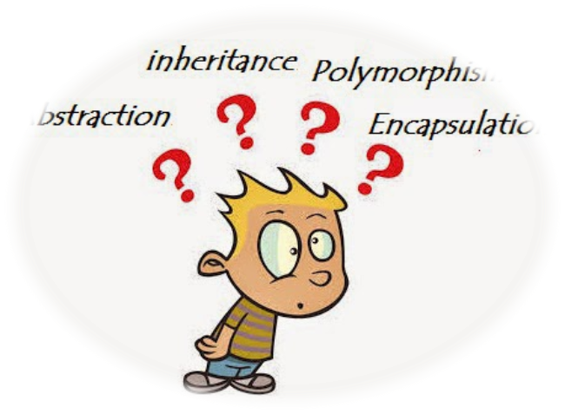
Các đặc tính của OOP là gì?
Các khái niệm cơ bản của OOP
  Tính trừu tượng(Abstraction)
  Tính Đóng gói (Encapsulation).
  Tính thừa kế: (Inheritance)
  Tính đa hình: (Polymorphism)
Slide <number>/

Slide 12
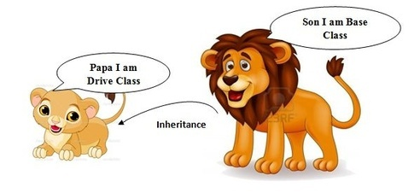
Tính thừa kế: (Inheritance)
Cho phép lớp con được thừa hưởng các thuộc tính và phương thức của lớp cha thừa kế.
Cho phép xây dựng một lớp mới dựa trên các định nghĩa của một lớp đã có.
Lớp con kế thừa tất cả các thành phần của lớp Cha, có thể mở rộng các thành phần kế thừa và bổ sung thêm các thành phần mới.
“Like father, like son”

Slide 13
Tính Đóng gói (Encapsulation).
Tính đóng gói được thể hiện qua việc mỗi một đối tượng có một phạm vi tương tác cụ thể.
Nếu trong C là khái niệm về namespace thì trong Java là khái niệm về package.
Đóng gói chính là sử dụng các Access Modifiers để che dấu và bảo vệ thông tin cho các trường dữ liệu hoặc phương thức (xem phần access modifiers)
Như vậy, nếu không nằm trong một nhóm quan hệ nhất định bạn sẽ bị giới hạn những quyền nhất định.

Slide 14
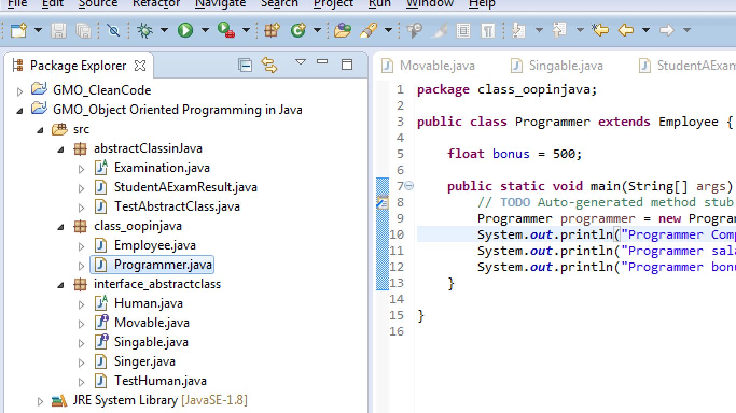
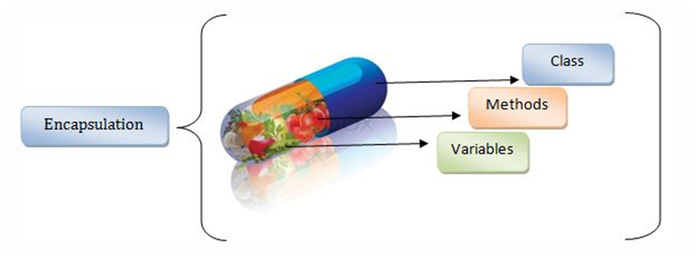
Tính Đóng gói (Encapsulation)
Slide <number>/

Slide 15
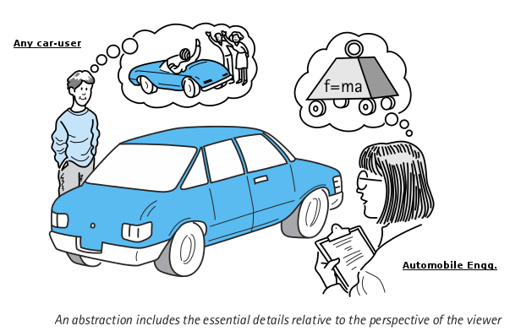
Tính trừu tượng(Abstraction)

Slide 16
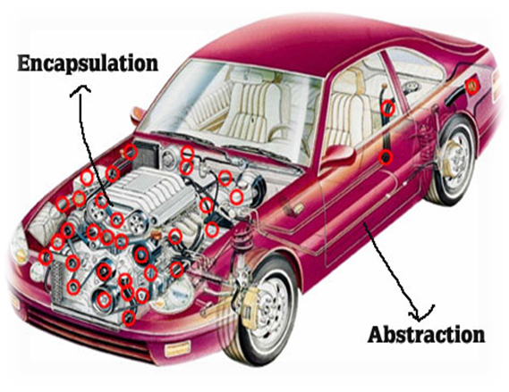
Tính trừu tượng(Abstraction)
Trừu tượng là việc hiện thị các chức năng quan trọng cho người dùng và ẩn đi chi tiết nội bộ thực hiện bên trong.
Trừu tượng cho phép bạn xem cái đối tượng làm, thay vì ngồi xem nó làm như thế nào.
Ví dụ như việc gửi tin nhắn cho người yêu hằng ngày, ta chỉ gõ tin nhắn và nhấn nút gửi, đợi vài giây sau là người ấy nhận được, mà chẳng ai quan tâm hay biết cách xử lý hay giao thức gửi đi bên trong.

Slide 17
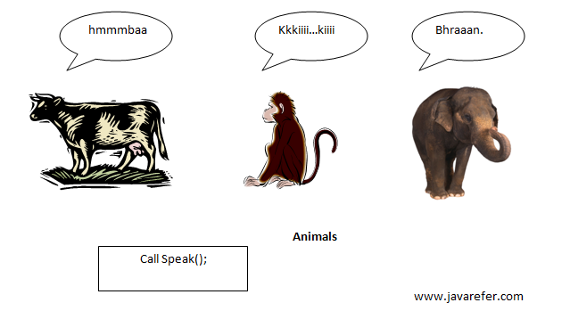
Tính đa hình: (Polymorphism)
Ta có thể hiểu tính đa hình của đối tượng là trong từng trường hợp, hoàn cảnh khác nhau, đối tượng có khả năng thực thi các hành vi, hành xử khác nhau.
Đa hình có 2 mức căn bản: Data Type (kiểu dữ liệu) và Method (phương thức).
Data Type được thể hiện ở Interface và Method thể hiện ở overloading (nạp chồng).

Slide 18
Tính đa hình: (Polymorphism)
Overloading: là các phương thức có cùng tên nhưng khác tham số truyền vào.
Overriding:(Ghi đè)là phương thức có cùng tên, cùng tham số truyền vào, cùng kiểu giá trị trả về với phương thức ở lớp cha!
Đó là khi phương thức đã xuất hiện ở lớp cha và được viết lại ở lớp con.

Slide 19
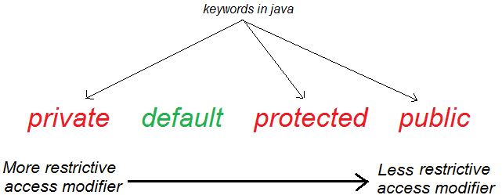
Access modifier
Có hai loại modifier trong java: access modifiers và non-access modifiers.
Các access modifiers trong java xác định độ truy cập (Phạm vi) vào dữ liệu của của các trường, phương thức, cấu tử hoặc class.
Có 4 kiểu của java access modifiers:

Slide 20
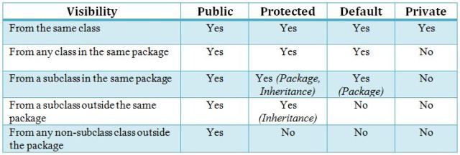
Access modifier
Private chỉ cho phép truy cập trong nội bộ một class. Bạn không thể truy cập vào trường private ở bên ngoài class.
Default là trong nội bộ package. Trong cùng một package bạn có thể truy cập vào các thành viên có access modifier mặc định. Và không được phép truy cập bên ngoài package, kể cả trong class con.

Slide 21
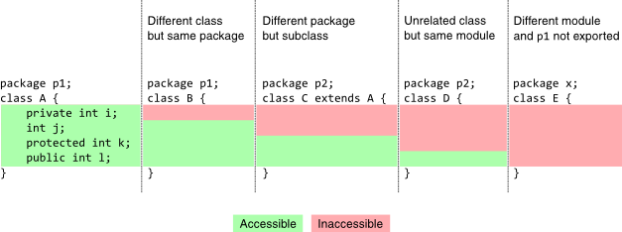
Access modifier
Protected có thể truy cập bên trong package, hoặc bên ngoài package nhưng phải thông qua tính kế thừa. Protected access modifier chỉ áp dụng cho field, method và constructor. Nó không thể áp dụng cho class (class, interface, enum, annotation).
Public access modifier là mạnh mẽ nhất và có thể truy cập ở mọi nơi. Nó có phạm vi truy cập rộng nhất so với các modifier khác.

Slide 22
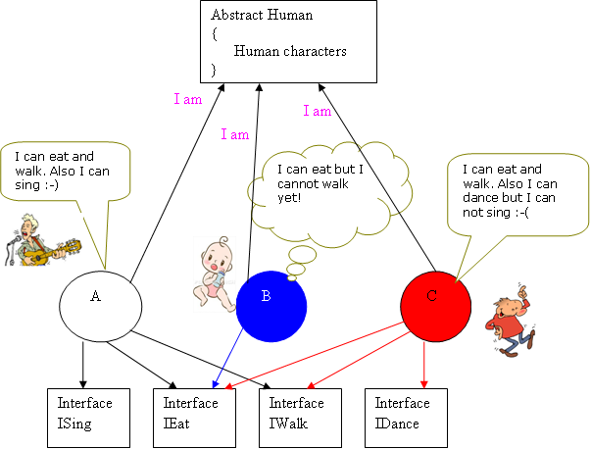
Abstract class & Interface

Slide 23
Abstract class & Interface
Trước khi hiểu về lớp trừu tượng, hãy hiểu về khái niệm trừu tượng trong Java trước (xem lại tính trừu tượng trong java)
Abstract class hiểu đơn giản là một lớp trừu tượng, tự bản thân cái tên đã nói lên tất cả.
Các phương thức chỉ được khai báo ở dạng khuôn mẫu (template), chung chung mà không được viết chi tiết. Việc cài đặt chi tiết các phương thức chỉ được thực hiện ở các lớp dẫn xuất (lớp con) kế thừa lớp trừu tượng đó.

Slide 24
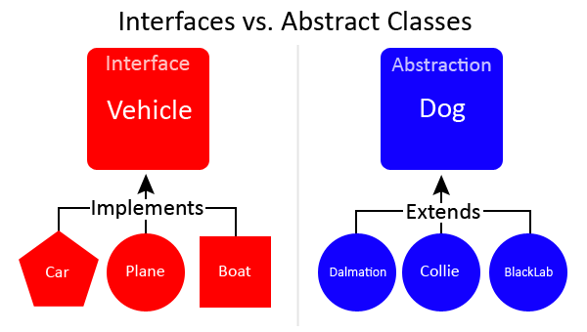
Abstract class & Interface

Slide 25
Abstract class & Interface
Interface được hiểu như là một bản hợp đồng. Các lớp hiện thực (Implement) interface này phải tuân theo bản hợp đồng. Điều này có nghĩa là bạn phải thực thi đầy đủ các phương thức, property, event, delegate, indexer đã được khai báo trong bản hợp đồng – Interface đó.
Nói cách khác, interface là tập các phương thức hoạt động được khai báo sẵn mà không cài đặt phần thân. Các lớp dẫn xuất có thể thực thi từ nhiều Interface và có nhiệm vụ bổ sung đầy đủ cách thức hoạt động của mình.

Slide 26
Vậy điểm chung và riêng của Interface và Abstract Class là gì?
Có thể hiểu Interface và Abstract class theo các hướng khác nhau nhưng mục đích cuối cùng thực chất chính là tránh được tình trạng code bị dư thừa, lặp đi lặp lại, hoặc thiếu xót các phương thức khi thực hiện trong một dự án lớn.
Không cho phép tạo instance, đều hỗ trợ tính đa hình

Slide 27
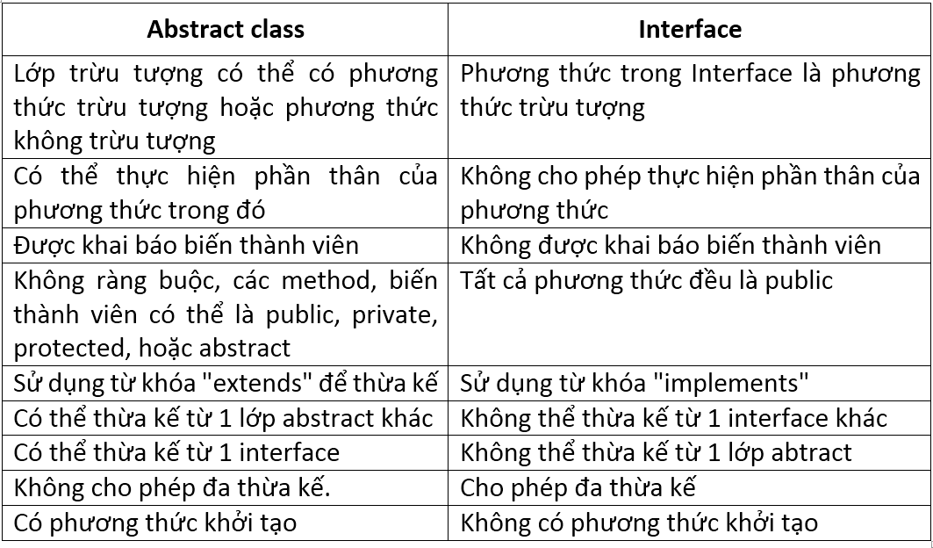
Vậy điểm chung và riêng của Interface và Abstract Class là gì?

Slide 28
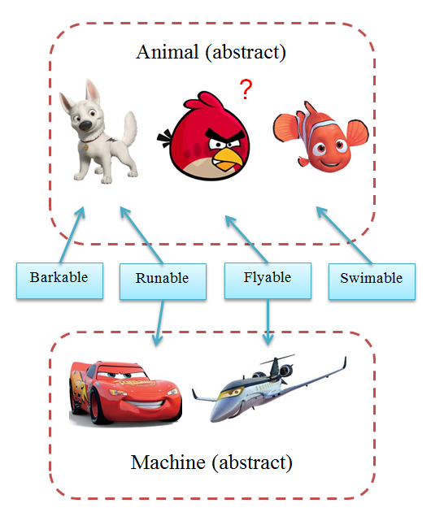
Vậy điểm chung và riêng của Interface và Abstract Class là gì?

Slide 29
Vậy điểm chung và riêng của Interface và Abstract Class là gì?
Ví dụ:
- Abstract class ConVat có các lớp con Chim, Ca.
- Abstract class MayMoc có các lớp con MayBay, Xe
- Interface: iBay, iBoi, iChay.
=> MayBay, Chim sẽ có cùng Interface là iBay. Rõ ràng mặc dù MayBay, Chim có cùng cách thức hoạt động là bay nhưng chúng khác nhau về bản chất.
=> MayBay cũng có interface là iChay nhưng Chim không thể nào kế thừa thêm abstract class MayMoc

Slide 30
Tóm tắt
OOP: Xem dữ liệu và tác vụ là một thể thống nhất.
Ưu điểm của OOP:
  Mô tả các quan hệ giữa các đối tượng dữ liệu trong tự nhiên theo cách “ tự nhiên”.
  Dễ sử dụng lại code.
  Có cơ chế bảo mật dữ liệu.

